Slide 1
11-11 프로그램 코딩 계획서
이름: 웬 푹 하이
학번: 20213086

Slide 2
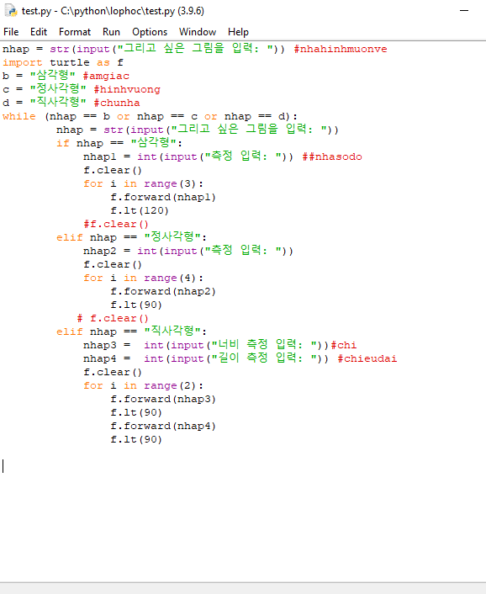
1. 작성동기
파이썬으로 공부했기 때문에 2D 평면에 도형을 그리는 응용 프로그램을 만들고 싶습니다

Slide 3
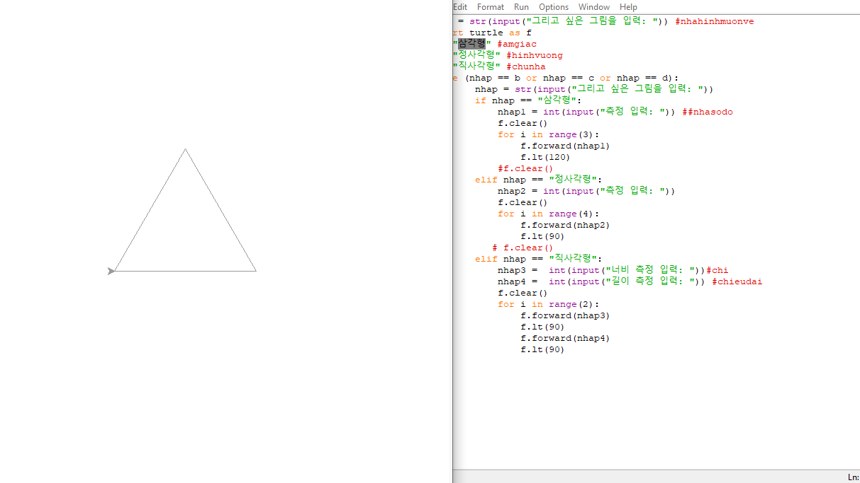
2. 코딩 응용부분에 대한 간략 설명
이 응용 프로그램을 통해 사용자는 원하는 치수(삼각형, 정사각형 및 직사각형)로 원하는 세 가지 모양에 액세스하고 그릴 수 있습니다.

Slide 4
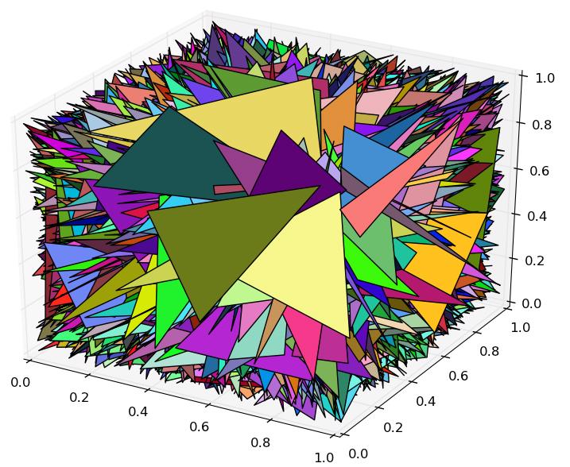
3. 성취목적(기대)
앞으로는 2D도면에서 3D도면과 3D공간으로 쉽게 가시화할 수 있도록 개선하고 싶습니다.

